Slide 1

VR/AR/게임제작기초
- 텀프로젝트 발표 -
전공 : 콘텐츠IT
학번 : 20195153
이름 : 남서영

Slide 2
PRESENTATION
Let me introduce myself to you.
[목차]
개임 소개
구현한 기능
에셋 출처

Slide 3
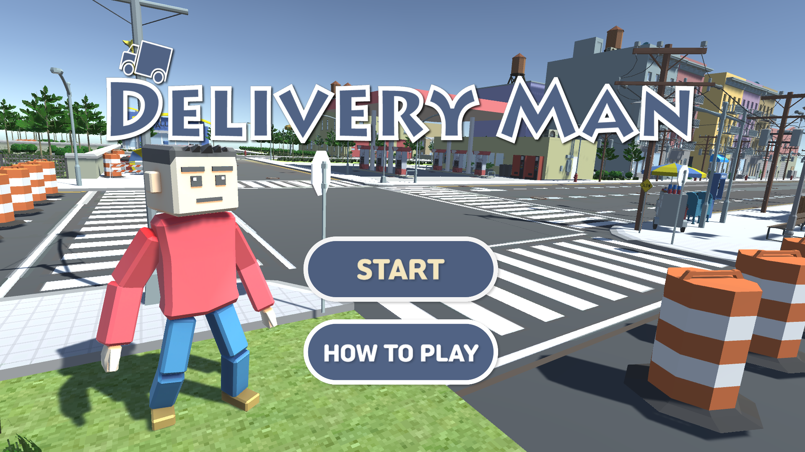
1. 게임 소개 - 게임 개요
게임 제목 : DELIVERY MAN
게임 설명 : 마을 사람들로부터 마트 배달 주문을 받아 마트에서 물건을 담고, 배달지로 배달하는 게임입니다.

Slide 4
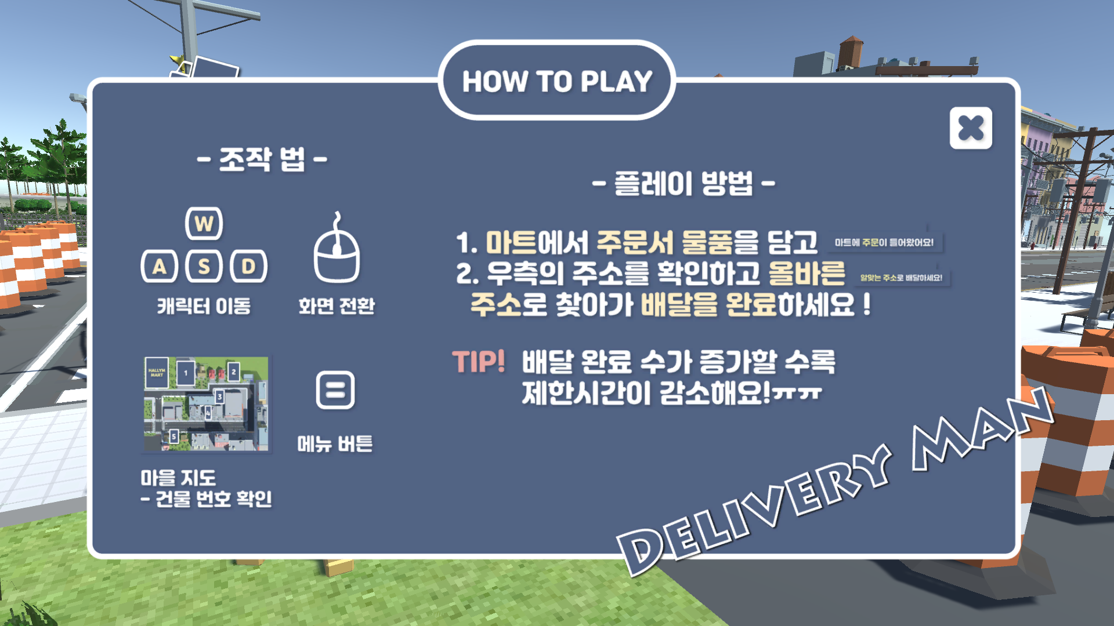
1. 게임 소개 - 조작 방법
조작 방법
1. MapScene
[캐릭터 이동] W,A,S,D or 방향키
[화면 전환] 마우스 드래그
2. MartScene
[공 던지기] 화면 마우스 클릭

Slide 5
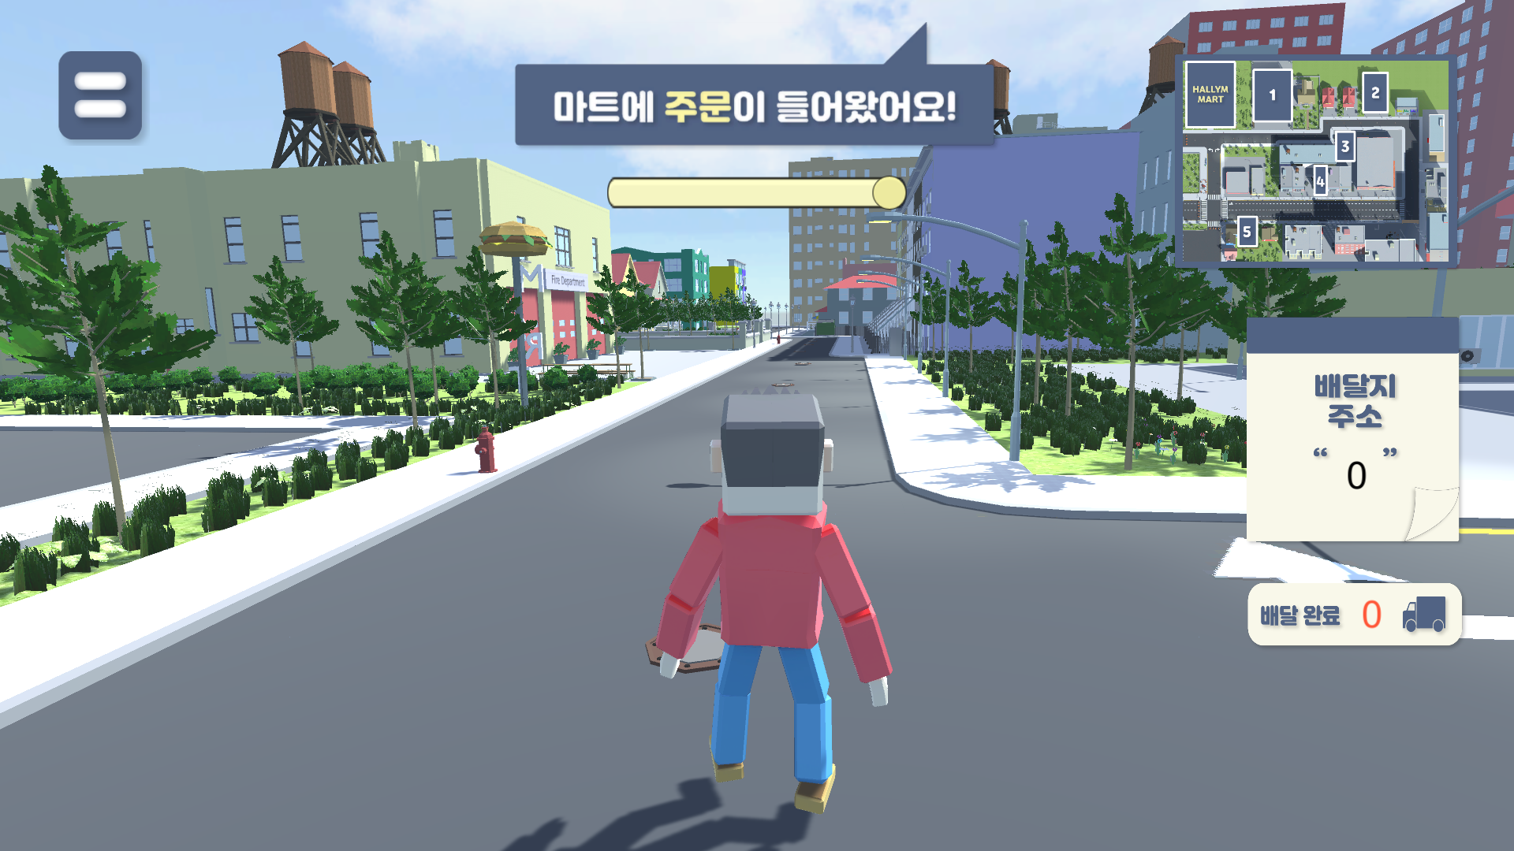
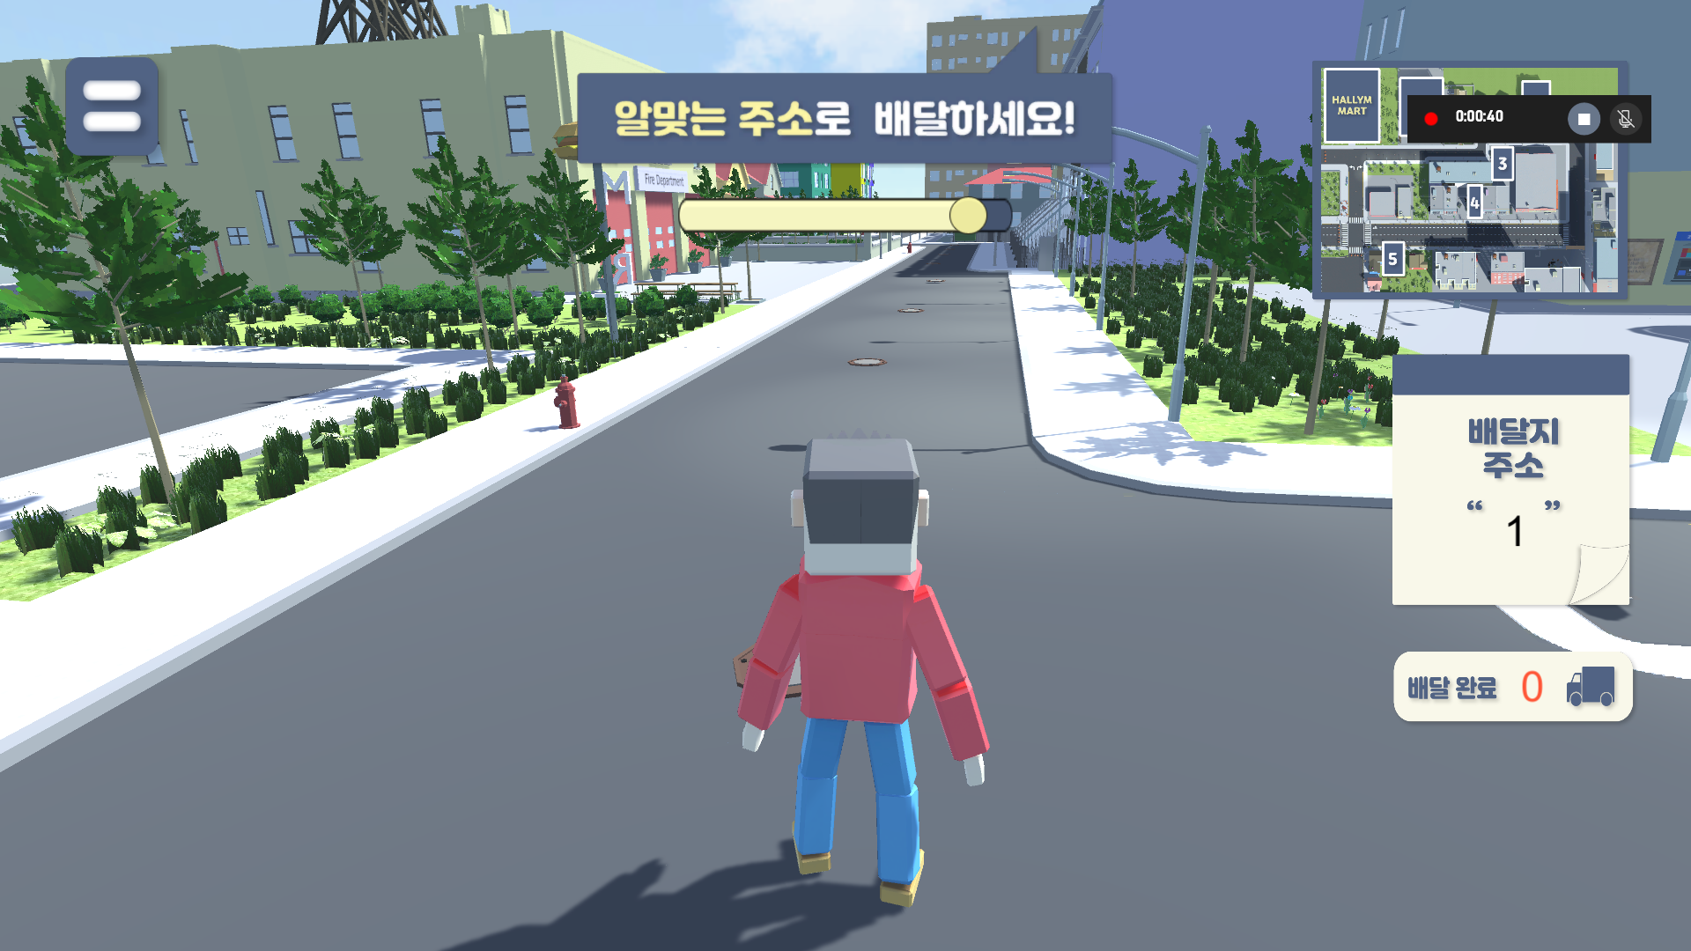
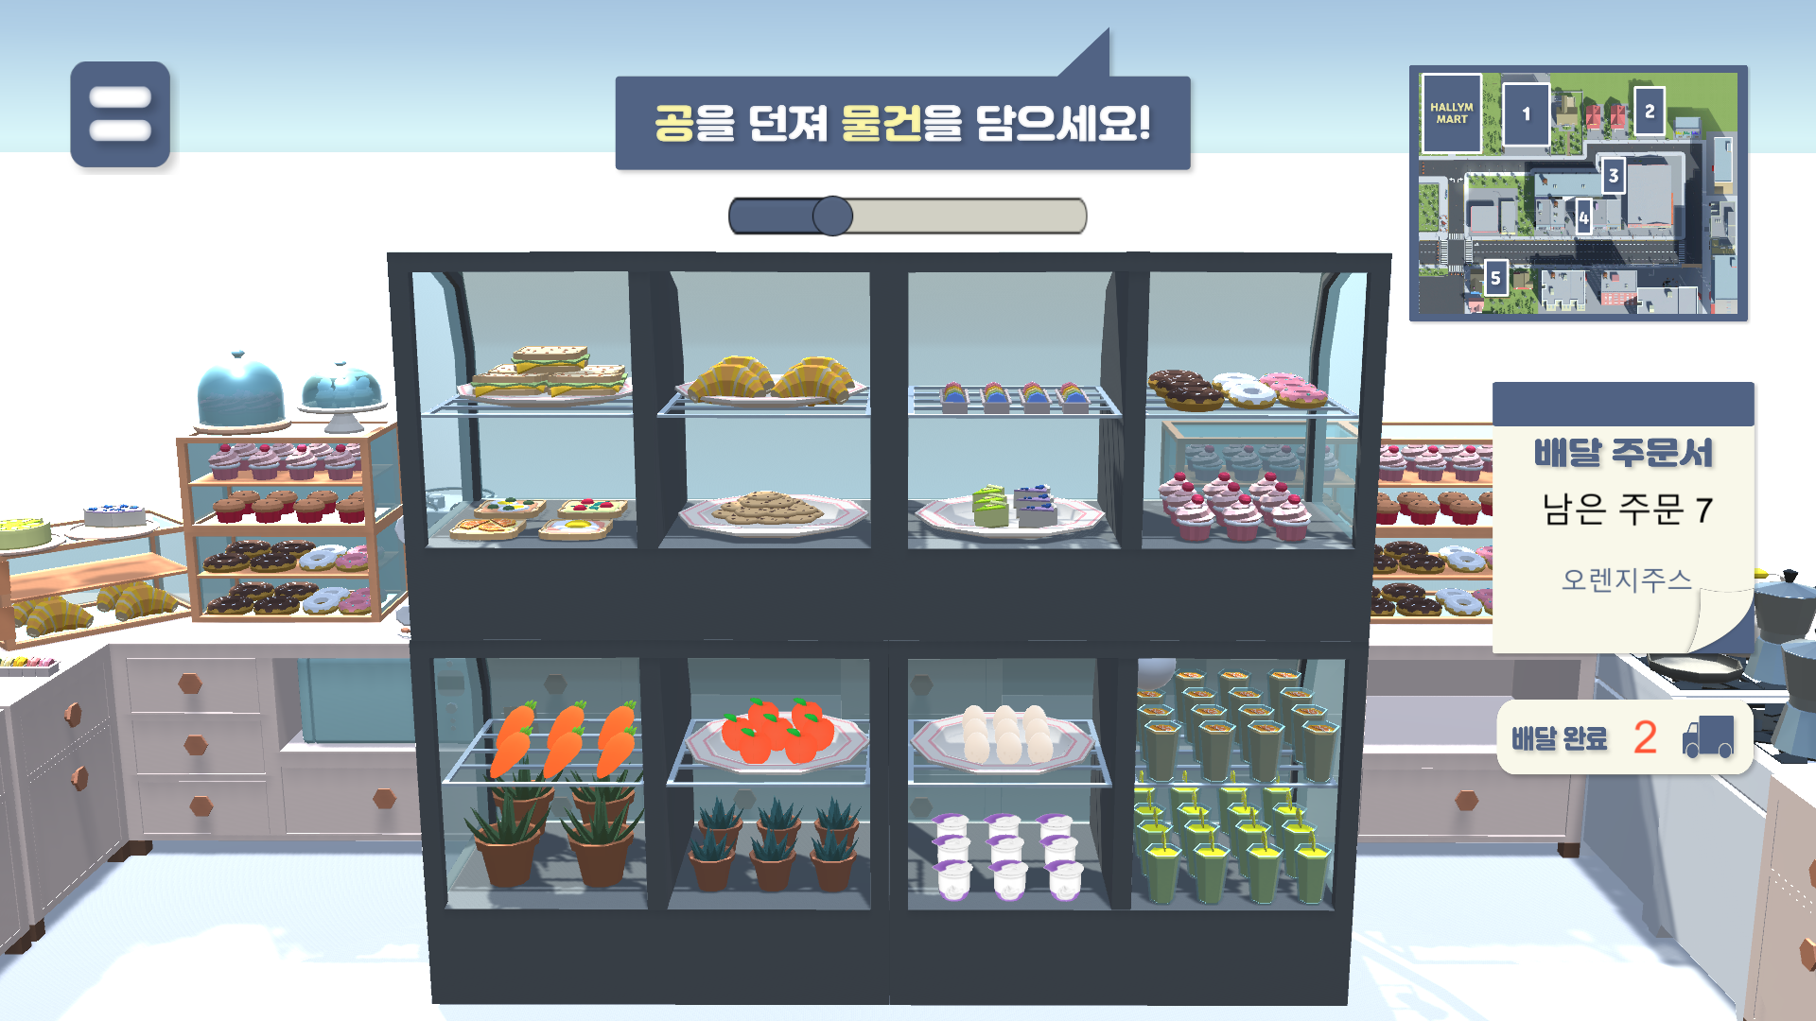
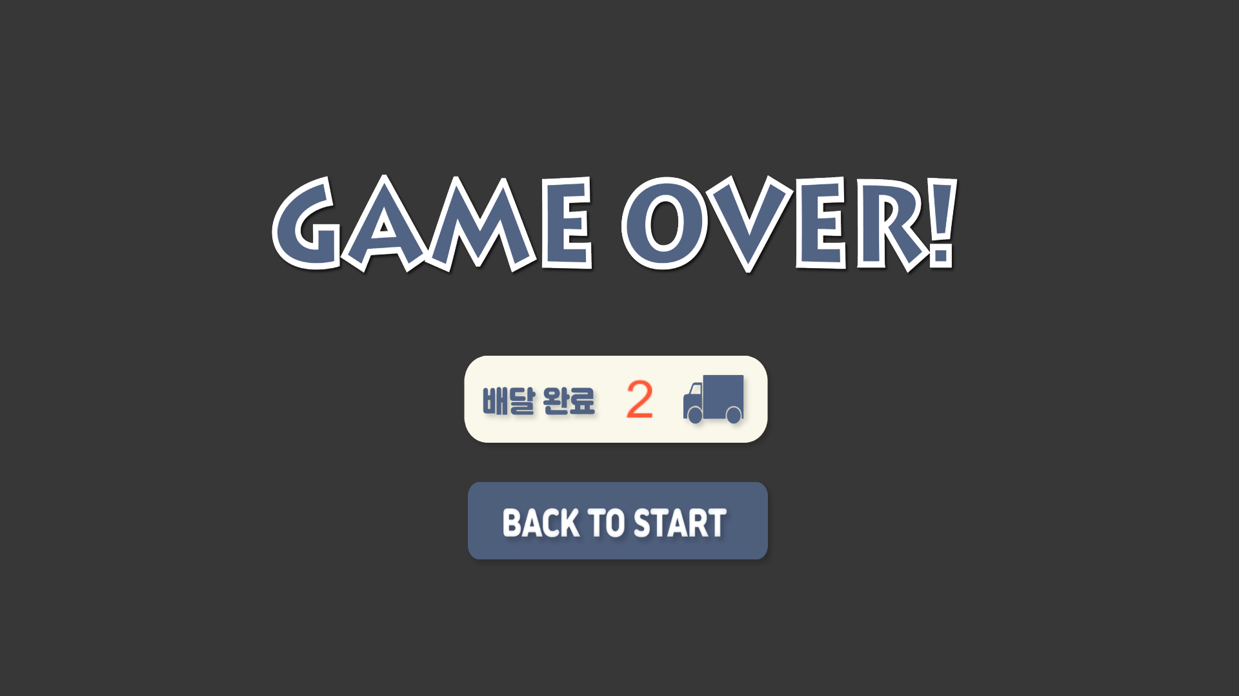
1. 게임 소개
1. 캐릭터를 이동하여 마트로 이동(충돌처리)
3. 캐릭터를 이동하여 알맞은 주소지로 배달
2. 공을 던져 주문메뉴 담기 (10개 )
4. 제한 시간 안에 미션 미수행 시 게임오버!

Slide 6


1. 게임 소개 - 사용 도구
버튼, 이미지 파일 제작
게임 제작

Slide 7
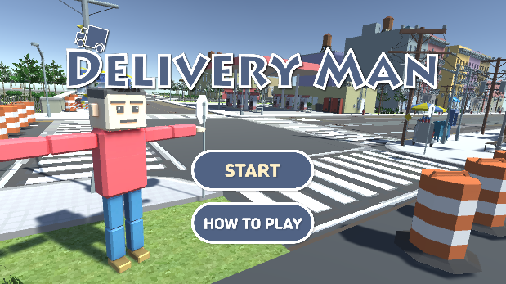
2. 게임 구현 – 구현 기능(StartScene)
[StartScene] Button_Start
- 버튼 클릭 이벤트 처리
- 게임설명 창, 버튼 활성화/비활성화
- 장면 전환

Slide 8
2. 게임 구현 – 구현 기능(MapScene)
[MapScene] PlayerControl, Delivery_Player, ButtonController, Slider_Control
- 플레이어 컨트롤(이동, 화면)
- 물건 번호 Random 함수 사용하여 그 건물(배달지)에 플레이어가 충돌 시 배달완료
- 텍스트 변경(화면에 총 배달횟수, 배달 주소지 표시)
- 타임 바(슬라이더-제한시간 표시) / 메뉴바(계속,재시작,종료)
- 마트, 배달미션 수행여부 체크
- 배달미션 난이도조절(배달횟수에 따라)
- 화면 전환

Slide 9
2. 게임 구현 – 구현 기능(MartScene)
[MartScene] Ball_Generaiton / MartBall_col,cs / ButtonController / Mart_Slider
- 마우스 클릭한 방향으로 공 날리기 (공 날리기 코드는 밤송이 실습과제를 참고하여 작성했습니다.)
- 던진 물체(공) 삭제 / 생성 / 충돌처리
- 물건 이름 배열에 저장 / 물건 번호 Random 함수 사용하여 그 번호 물건(주문 물건)이 공과 충돌 시 총 주문개수 감소
- 텍스트 변경(화면에 총 배달횟수, 남은 주문 수, 주문한 물품이름 표시)
- 타임 바(슬라이더-제한시간 표시) / 메뉴바(계속,재시작,종료)
- 마트미션 수행여부 체크
- 마트미션 난이도조절(배달횟수에 따라)
- 화면 전환

Slide 10
2. 게임 구현 – 구현 기능(EndScene)
[EndScene] End_Scene
- 최종 스코어(배달완료 수) 표시
- 처음 화면으로 돌아가는 버튼

Slide 11
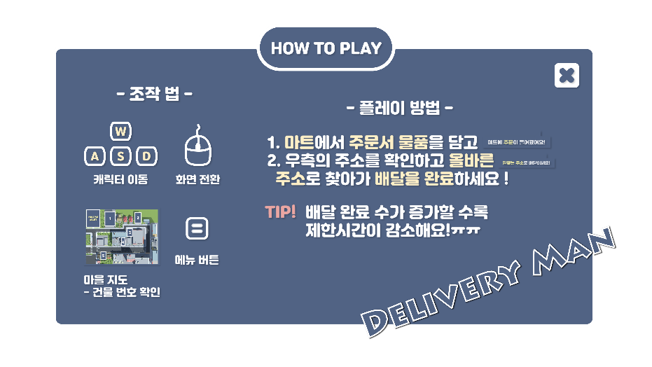
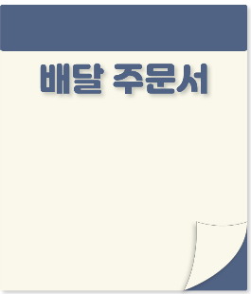
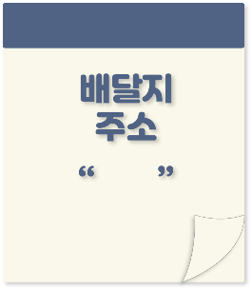
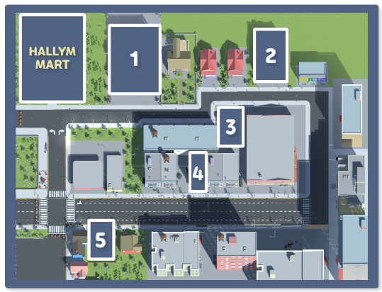
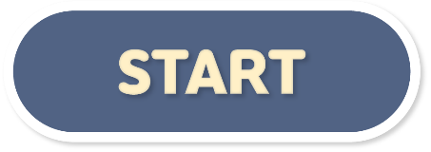

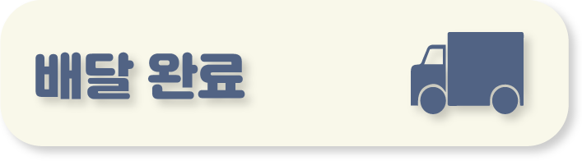



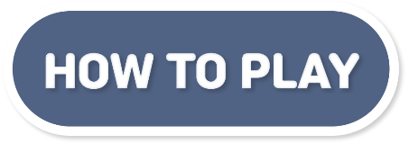





2. 게임 구현 – UI 제작(일러스트)

Slide 12
3. 에셋 출처
3D Props - Adorable Foods
https://assetstore.unity.com/packages/3d/props/food/3d-props-adorable-foods-31249
CoffeeShop Starter Pack
https://assetstore.unity.com/packages/3d/props/coffeeshop-starter-pack-160914
Block People
https://assetstore.unity.com/packages/3d/characters/block-people-60962
Basic Motions FREE
https://assetstore.unity.com/packages/3d/animations/basic-motions-free-154271
CITY package
https://assetstore.unity.com/packages/3d/environments/urban/city-package-107224

Slide 13
감사합니다 ☺

